Slide 1

TRƯỜNG THCS QUANG HANH
Lớp 7A5
NHIỆT LIỆT CHÀO MỪNG CÁC THẦY CÔ GIÁO VỀ DỰ GIỜ THĂM LỚP

Slide 2


KHỞI ĐỘNG
Professional Presentation Template

Slide 3

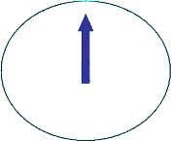


Câu 1: Cho $∆ABC= ∆MNP,$ đáp án nào sau đây là đúng?
A
AB = MN, AC = NP, BC = MP
60
0
B
AB = NP, AC = MN, BC = MP
C
C
AB = MN, AC = MP, BC = NP
D
AB = MP, BC = MN, AC = NP

Slide 4

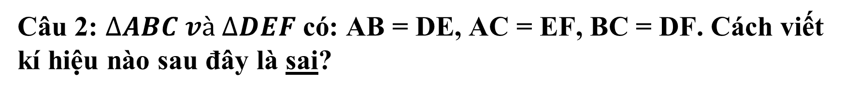



Câu 2: $∆ABC và ∆DEF$ có: AB = DE, AC = EF, BC = DF. Cách viết kí hiệu nào sau đây là sai?
A
A
$$∆ABC= ∆EDF$$
60
0
B
$∆ABC= ∆$FDE
C
C
$$∆BCA= ∆DEF$$
D
$$∆CBA= ∆EFD$$

Slide 5




Câu 3: Cho hình vẽ. Cặp tam giác nào sau đây bằng nhau?
A
A
$$∆ABC= ∆EDF$$
60
0
B
$∆ABC= ∆$DEF
B
C
C
$∆ABC= ∆$GHI
D
$∆GHI= ∆$DEF

Slide 6

HOẠT ĐỘNG LUYỆN TẬP

Slide 7
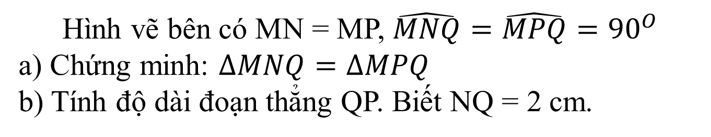
Bài 1
Hình vẽ bên có MN = MP, $\hat{MNQ}=\hat{MPQ}={90}^{O}$
a) Chứng minh: $∆MNQ=∆MPQ$
b) Tính độ dài đoạn thẳng QP. Biết NQ = 2 cm.

Slide 8

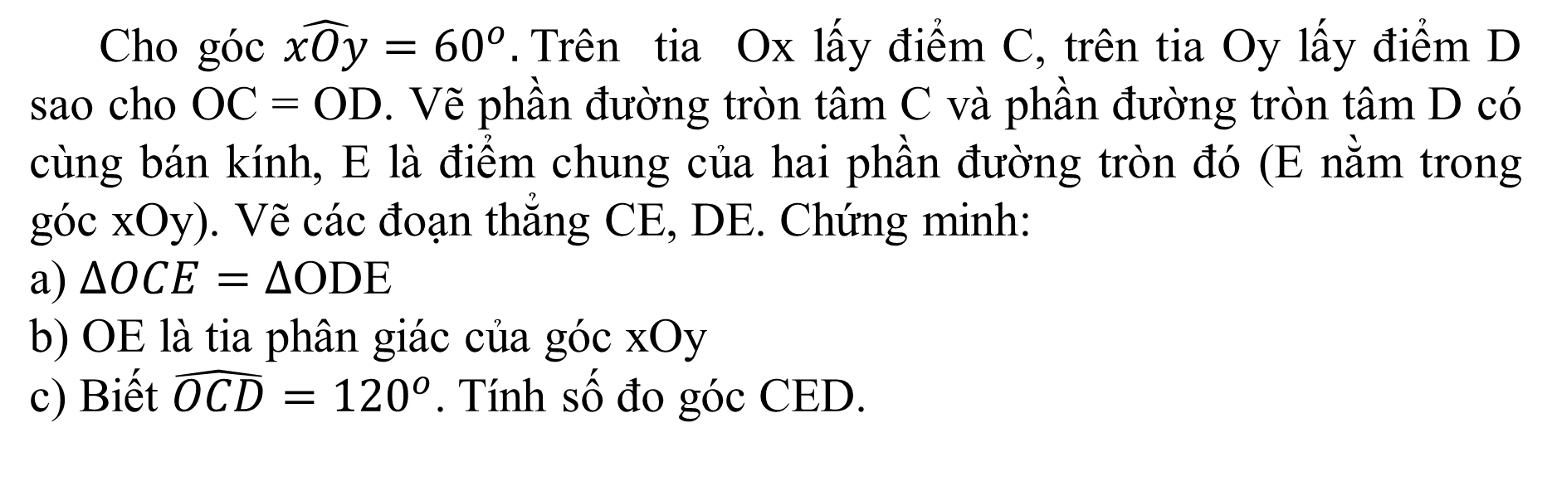
Bài 2
Cho góc $\hat{xOy}={60}^{o}.$Trên tia Ox lấy điểm C, trên tia Oy lấy điểm D sao cho OC = OD. Vẽ phần đường tròn tâm C và phần đường tròn tâm D có cùng bán kính, E là điểm chung của hai phần đường tròn đó (E nằm trong góc xOy). Vẽ các đoạn thẳng CE, DE. Chứng minh:
a) $∆OCE=∆$ODE
b) OE là tia phân giác của góc xOy
c) Biết $\hat{OCD}={120}^{o}$. Tính số đo góc CED.

Slide 9

Trường hợp bằng nhau cạnh – cạnh – cạnh (c.c.c)
Áp dụng: chứng minh hai tam giác bằng nhau
Chứng minh đoạn thẳng bằng nhau, tính độ dài đoạn thẳng, …
Trường hợp bằng nhau thứ nhất của tam giác: cạnh – cạnh – cạnh
Chứng minh góc bằng nhau, tính số đo góc, …
Áp dụng: chứng minh hai tam giác vuông bằng nhau
Trường hợp bằng nhau về cạnh huyền – cạnh góc vuông của tam giác vuông

Slide 10
Giao việc về nhà
- Ôn lại định nghĩa và tính chất của tỉ lệ thức.
- Xem lại các bài tập đã sửa và hoàn thành bài 1, 2/SGK trang 10.
- Đọc trước nội dung về dãy tỉ số bằng nhau.

Slide 11
HOẠT ĐỘNG LUYỆN TẬP

Slide 12

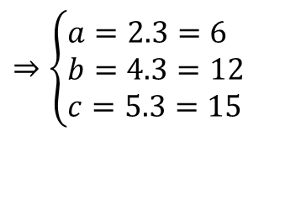
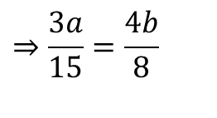
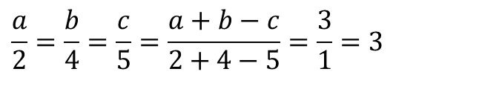
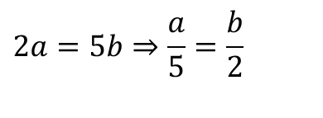
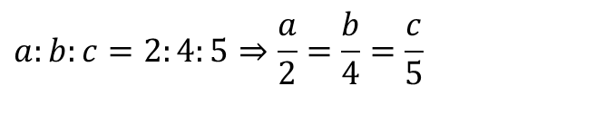
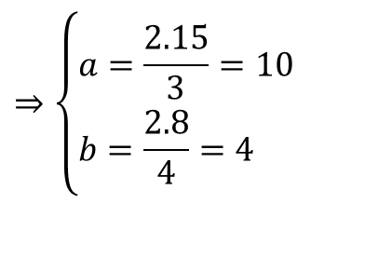
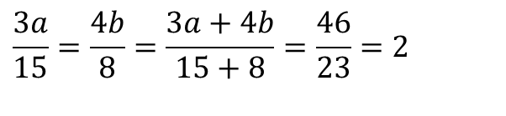
BÀI 4/SGK 10
a) Tìm hai số a, b biết rằng 2a = 5b và 3a + 4b = 46
b) Tìm ba số a, b, c biết rằng a : b : c = 2 : 4 : 5 và a + b – c =3
Giải
$$2a=5b⇒\frac{a}{5}=\frac{b}{2}$$
$$⇒\frac{3a}{15}=\frac{4b}{8}$$
$$a:b:c=2:4:5⇒\frac{a}{2}=\frac{b}{4}=\frac{c}{5}$$
a) Ta có:
b) Ta có:
Áp dụng tính chất của dãy tỉ số bằng nhau:
Áp dụng tính chất của dãy tỉ số bằng nhau:
$$\frac{3a}{15}=\frac{4b}{8}=\frac{3a+4b}{15+8}=\frac{46}{23}=2$$
$$\frac{a}{2}=\frac{b}{4}=\frac{c}{5}=\frac{a+b−c}{2+4−5}=\frac{3}{1}=3$$
$$⇒\left\{\begin{aligned}&a=\frac{2.15}{3}=10 \\ &b=\frac{2.8}{4}=4\end{aligned}\right.$$
$$⇒\left\{\begin{aligned}&a=2.3=6 \\ &b=4.3=12 \\ &c=5.3=15\end{aligned}\right.$$

Slide 13
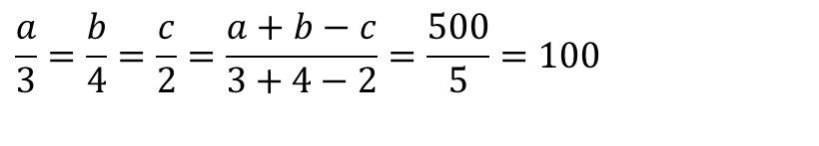

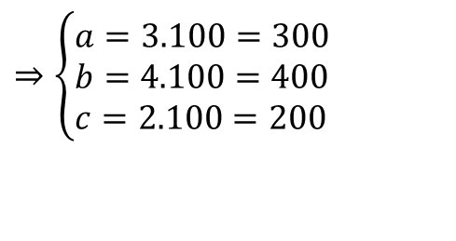
BÀI 7/SGK 10
Một công ty có ba chi nhánh là A, B, C. Kết quả kinh doanh trong tháng vừa qua ở các chi nhánh A và B có lãi còn chi nhánh C lỗ. Cho biết số tiền lãi, lỗ của ba chi nhánh A, B, C tỉ lệ với các số 3; 4; 2. Tìm số tiền lãi, lỗ của mỗi chi nhánh trong tháng vừa qua, biết rằng trong tháng đó công ty lãi được 500 triệu đồng.
Giải
Gọi x, y, z lần lượt là số tiền lời của chi nhánh A, B và số tiền lỗ của chi nhánh C
Theo đề bài ta có:
$$\frac{a}{3}=\frac{b}{4}=\frac{c}{2}$$
và a + b – c = 500
Áp dụng tính chất của dãy tỉ số bằng nhau:
$$⇒\left\{\begin{aligned}&a=3.100=300 \\ &b=4.100=400 \\ &c=2.100=200\end{aligned}\right.$$
$$\frac{a}{3}=\frac{b}{4}=\frac{c}{2}=\frac{a+b−c}{3+4−2}=\frac{500}{5}=100$$
Vậy số tiền lời của chi nhánh A là 300 triệu đồng; số tiền lời của chi nhánh B là 400 triệu đồng; số tiền lỗ của chi nhánh C là 200 triệu đồng.

Slide 14
HOẠT ĐỘNG THỰC HÀNH

Slide 15
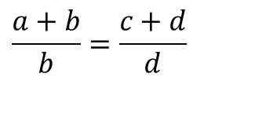
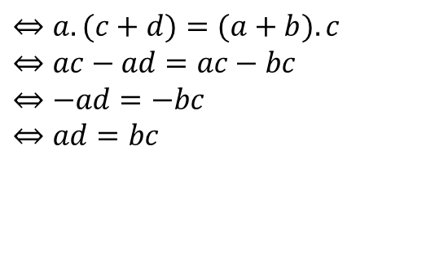
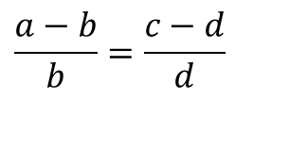
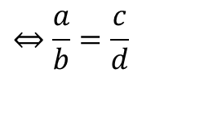
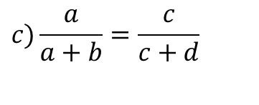

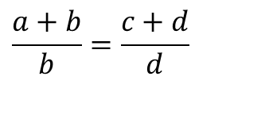
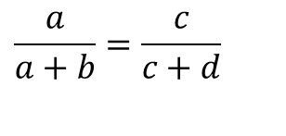
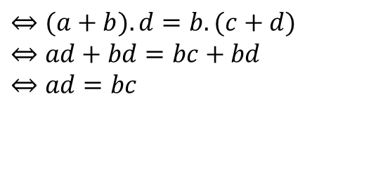
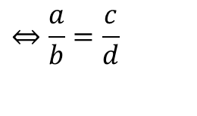
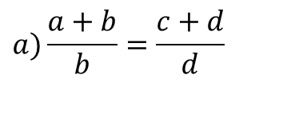
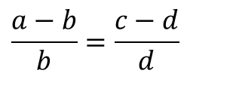
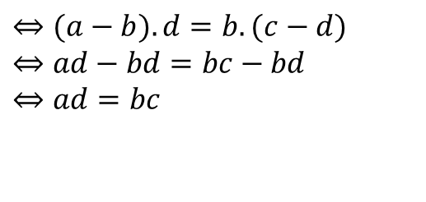
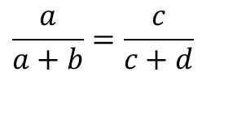
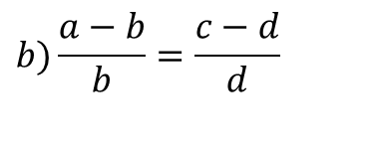
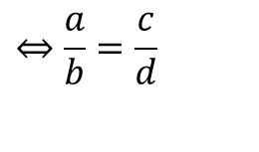
BÀI 8/SGK 10: Chứng minh từ tỉ lệ thức ta suy ra được các tỉ lệ thức sau
$$\frac{a}{b}=\frac{c}{d}$$
$$\frac{a+b}{b}=\frac{c+d}{d}$$
$$\frac{a−b}{b}=\frac{c−d}{d}$$
$$\frac{a}{a+b}=\frac{c}{c+d}$$
a) b) c)
Giải
$$b)\frac{a−b}{b}=\frac{c−d}{d}$$
$$c)\frac{a}{a+b}=\frac{c}{c+d}$$
$$a)\frac{a+b}{b}=\frac{c+d}{d}$$
$$⇔(a−b).d=b.(c−d) \\ ⇔ad−bd=bc−bd \\ ⇔ad=bc$$
$$⇔a.(c+d)=(a+b).c \\ ⇔ac−ad=ac−bc \\ ⇔−ad=−bc \\ ⇔ad=bc$$
$$⇔(a+b).d=b.(c+d) \\ ⇔ad+bd=bc+bd \\ ⇔ad=bc$$
$$⇔\frac{a}{b}=\frac{c}{d}$$
$$⇔\frac{a}{b}=\frac{c}{d}$$
(Đ)
(Đ)
$$⇔\frac{a}{b}=\frac{c}{d}$$
(Đ)
Vậy
$$\frac{a+b}{b}=\frac{c+d}{d}$$
Vậy
$$\frac{a−b}{b}=\frac{c−d}{d}$$
$$\frac{a}{a+b}=\frac{c}{c+d}$$
Vậy

Slide 16
HOẠT ĐỘNG VẬN DỤNG

Slide 17
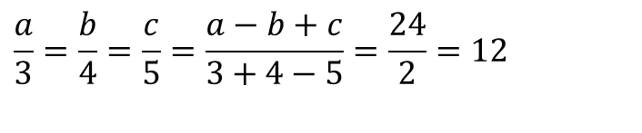
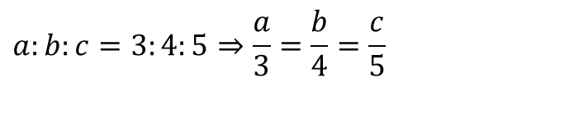

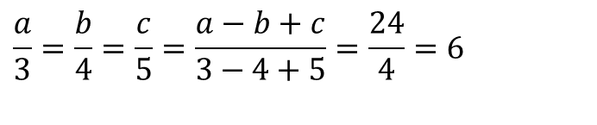

BÀI TOÁN
“Cho ba số a, b, c lần lượt tỉ lệ với ba số 3; 4; 5 và a – b + c = 24. Tìm ba số a, b, c?
Bạn Lam giải bài toán trên như sau, theo em bạn Lam giải đúng hay sai?”
Bài làm của Lam:
Vì theo đề bài 3 số a, b, c lần lượt tỉ lệ với ba số 3; 4; 5 nên ta có:
và a – b + c = 24
Áp dụng tính chất của dãy tỉ số bằng nhau, ta có:
$$a:b:c=3:4:5⇒\frac{a}{3}=\frac{b}{4}=\frac{c}{5}$$
$$\frac{a}{3}=\frac{b}{4}=\frac{c}{5}=\frac{a−b+c}{3+4−5}=\frac{24}{2}=12$$
Sửa
$$\frac{a}{3}=\frac{b}{4}=\frac{c}{5}=\frac{a−b+c}{3−4+5}=\frac{24}{4}=6$$
$$⇒\left\{\begin{aligned}&a=3.12=36 \\ &b=4.12=48 \\ &c=5.12=60\end{aligned}\right.$$
$$⇒\left\{\begin{aligned}&a=3.6=18 \\ &b=4.6=24 \\ &c=5.6=30\end{aligned}\right.$$
SAI

Slide 18
Giao việc về nhà
- Ôn tập lại định nghĩa và tính chất của tỉ lệ thức và dãy tỉ số bằng nhau.
- Xem lại các ví dụ và bài tập đã sửa.
- Đọc trước nội dung Bài 2: “Đại lượng tỉ lệ thuận”.

Slide 19
KHỞI ĐỘNG
Professional Presentation Template

Slide 20

Đầu năm, các bác Xuân, Yến, Dũng góp vốn làm ăn với số tiền lần lượt là 300 triệu đồng, 400 triệu đồng và 500 triệu đồng. Tiền lãi thu được sau một năm là 240 triệu đồng. Hãy tìm số tiền lãi mỗi bác được chia, biết rằng tiền lãi được chia tỉ lệ với số vốn đã góp.”
BÀI TOÁN MỞ ĐẦU
Giải
Vì tiền lãi được chia tỉ lệ với số vốn đã góp nên tiền lãi của bác Xuân, Yến, Dũng nhận được lần lượt tỉ lệ với 3; 4; 5
Tổng số phần bằng nhau:
3 + 4 + 5 = 12 (phần)
Giá trị của 1 phần:
240 : 12 = 20 (triệu đồng)
Số tiền bác Xuân nhận được là:
20. 3 = 60 (triệu đồng)
Số tiền bác Yến nhận được là:
20. 4 = 80 (triệu đồng)
Số tiền bác Dũng nhận được là:
20. 5 = 100 (triệu đồng)

Slide 21
LẾ TỔNG KẾT
THI ĐUA THÁNG 10

